Slide 1


Ketju, Näytä tietä oppaissa
Tie Franchisingyrittäjäksi -opas
Franchisingyrittäjänä suomessa -opas
Mediakortti 2025

Slide 2

Tie Franchisingyrittäjäksi -opas
tavoittaa yrittämistä harkitsevat
Tie Franchisingyrittäjäksi on kaikille franchisingyrittäjyydestä kiinnostuneille ja sitä suunnitteleville maksuton perusopas.
Opas on vakiintunut julkaisu, joka löytyy työllisyyspalveluista, ELY-keskuksista ja yritysneuvontapisteistä ympäri Suomen.
Opas tuotetaan kolmessa muodossa: painettu opas, ladattava opas sekä franchisingyrittaja.fi -sivusto.
Ladattava opas jaetaan sähköpostilla noin 4000 ketjuyrittämisestä kiinnostuneelle sekä tuhansille sidosryhmiin kuuluville. Lisäksi opasta painetaan paperisena. Edellisen oppaan painos oli 1300 kpl.
Opas julkaistaan vuosittain syksyllä.
OPAS tavoittaa yrittäjät tärkeässä mietintävaiheessa
NYT A4-KOOSSA!
Mikko Laukkanen · 040 912 6951 · mikko.laukkanen@franchisenews.fi

Slide 3

Franchisingyrittäjänä suomessa -opas auttaa yrittäjyyden polulle Suomessa
Yli 15%:lla franchisingyrittäjistä on Maahanmuuttotausta!
Maahanmuuttotaustaisten osuus Suomen franchisingyrittäjistä kasvaa jatkuvasti. Franchisingyrittäjänä Suomessa -opas kertoo suomalaisen yrittäjyyden ja liiketoimintaympäristön pelisäännöt sekä auttaa ennakoimaan tiedossa olevat, usein toistuvat kipukohdat.
Opas tuotetaan suomeksi ja englanniksi kolmessa muodossa: painettu opas, ladattava opas sekä franchisingyrittaja.fi -sivuston Franchisingyrittäjänä Suomessa -osio.
Ladattava opas jaetaan sähköisesti tuhansille ketjuyrittämisestä kiinnostuneille sekä sidosryhmille.
Mikko Laukkanen · 040 912 6951 · mikko.laukkanen@franchisenews.fi

Slide 4
YKSI sisältö, kolme näkyvyyttä
Painettu opas
Painettua opasta jaetaan mm.
ketjujen kautta
yritysneuvontapisteiden kautta (työllisyyspalvelut, ELY- keskukset, kunnalliset yritysneuvojat jne.)
sidosryhmien kautta (pankit ja muut rahoitusorganisaatiot, vakuutusyhtiöt, tilitoimistot)
Suomen Franchising-Yhdistyksen, FranCon Franchise Consultingin, Ketju.fi:n ja Franchise Business Collegen kautta
yrittäjyysinfoissa, koulutustilaisuuksissa, messuilla ja muissa tilaisuuksissa.
LADATTAVA OPAS
Pdf-muotoinen opas toimitetaan sähköpostilla yli 4000 ketjuyrittämisestä kiinnostuneelle sekä sadoille sidosryhmiin kuuluville.
Oppaan voi ladata sivustoilta
www.franchisenews.fi
franchisingyrittaja.fi
Verkkosivusto
Oppaan sisällöt ovat helposti käytettävässä verkkosivumuodossa sivustolla franchisingyrittaja.fi.
Mikko Laukkanen · 040 912 6951 · mikko.laukkanen@franchisenews.fi

Slide 5
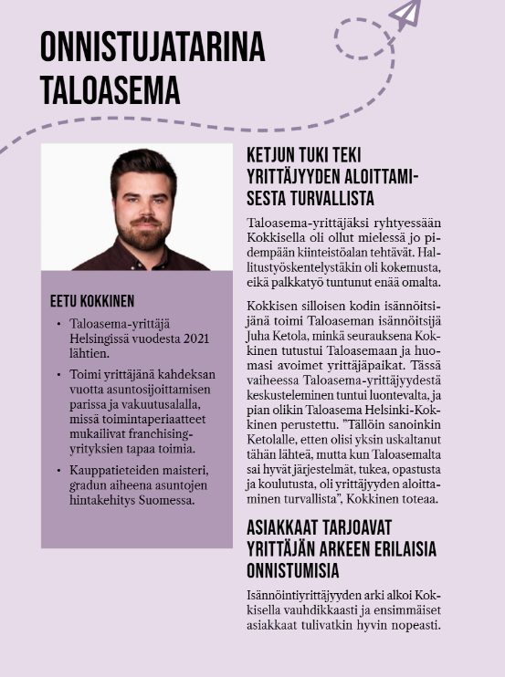
Onnistujatarina oppaaseen ja franchisingyrittaja.fi-sivustolle
Tavoita tarinoilla
Onnistujatarina innostaa yrittäjyydestä haaveilevaa: tässä ketjussa minäkin voisin onnistua.
Onnistujatarinassa yrittäjä pääsee pääosaan: mitä hän teki ennen yrittäjyyttä, millaisia vastuita hänellä yrittäjänä on, ja kuinka ketju on tukenut häntä onnistumaan. Lisäksi kerrotaan perustiedot ketjusta.
Helppo toteutus
Ketju täyttää lyhyen lomakkeen, jonka pohjalta Franchise News kirjoittaa ja taittaa onnistujatarinan. Onnistujatarina julkaistaan oppaassa sekä franchisingyrittaja.fi -sivustolla.
Mikko Laukkanen · 040 912 6951 · mikko.laukkanen@franchisenews.fi

Slide 6


Yrittäjärekrymainos
Näytä tietä oppaassa!
Värikäs mainos on upea katseenvangitsija. Tulette huomatuksi puolen sivun, sivun tai aukeaman kokoisella rekrymainoksella.
Mikko Laukkanen · 040 912 6951 · mikko.laukkanen@franchisenews.fi

Slide 7
Mainoshinnat oppaissa
NYT A4-KOOSSA!
Mainoskoko
Hinta €
Onnistujatarina ja suuri rekrymainos (1+1 sivua)
2950 €
Aukeaman kokoinen mainos (2 sivua)
2950 €
HUOM! Hinta sisältää mainoksen ja onnistujatarinan näkyvyyden myös franchisingyrittaja.fi -sivustolla koko vuoden ajan!
Koko sivun mainos
1950 €
Franchise News Day
Puolen sivun mainos, vaaka tai pysty
1050 €
Onnistujatarina (1 sivu)
1950 €
Mikko Laukkanen · 040 912 6951 · mikko.laukkanen@franchisenews.fi

Slide 8
Oppaiden Aineiston toimittaminen
NYT A4-KOOSSA!
Mainoskoot
Aukeaman kokoinen mainos 420 x 297 mm
Koko sivun mainos 210 x 297 mm
Puolen sivun mainos pysty 105 x 297 mm
Puolen sivun mainos vaaka 210 x 148 mm
Aineiston tulee olla painovalmiissa muodossa
Tiedostomuoto: Korkealaatuinen pdf, jossa 300dpi resoluutio kuvissa. Toimittakaa painovalmis oppaan aineisto osoitteeseen news@franchisenews.fi 30.9. mennessä.
Mainoksen taittaminen
Tarvittaessa voimme taittaa mainoksen puolestanne. Toimittakaa silloin käytettävät kuvat JPEG- tai PNG-muodossa.
Mainoksen taitto 290 €.
Onnistujatarinan aineisto
Saatte lomakkeen täytettäväksenne. Toimittakaa sen lisäksi korkealaatuinen valokuva (ks. yllä).
Lisätiedot aineiston toimittamisesta
Ida Laukkanen, tuottaja
news@franchisenews.fi
Mikko Laukkanen · 040 912 6951 · mikko.laukkanen@franchisenews.fi

Slide 9
Franchise News
Mikko Laukkanen · 040 912 6951 · mikko.laukkanen@franchisenews.fi

